Slide 1
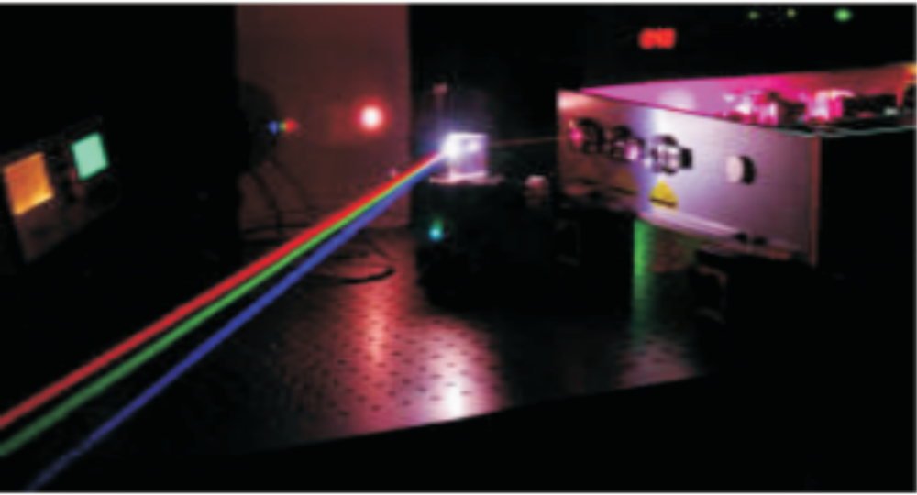
第17章 固体物理简介 激光
红、黄、蓝三种颜色的激光

Slide 2
第17章 固体物理简介 激光
17.1 固体的能带
17.2 绝缘体 导体 半导体
17.3 杂质半导体和 pn 结
17.4 光与原子的相互作用

Slide 3
第17章 固体物理简介 激光
17.5 激光器的基本构成
激光的形成
17.6 激光的纵模和横模
17.7 激光的特性及应用

Slide 4
17.1 固体的能带
晶体
在晶体中，原子或离子周期性重复排列，形成晶格，或称为空间点阵。
如简立方结构，面心立方结构，体心立方，金刚石等。
一、周期性势场和电子的共有化
以钠为例，分析价电子在 Na⁺ 的电场中的势能特点。

Slide 5
E_{P}
d
r
+
+
+
+
r
+
+
E
E
一维晶体点阵形成的周期性势能函数曲线
（1）电子能量 E 低，穿过势垒概率小，共有化程度低；
（2）电子能量 E 高，穿过势垒概率大，共有化程度高。

Slide 6




二、能带和能带中电子的分布
固态晶 体的能带
电子排列遵守泡利不相容原理和能量最小原理。

Slide 7
最多容纳电子数
3p
6×N
3s
2×N
2p
6×N
2s
2×N
1s
2×N
内层电子共有化程度低，相应的能带较窄；
外层电子共有化程度高，相应的能带较宽。

Slide 8

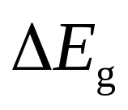
晶体的能带
空带
导带
禁带
导带
禁带
价带 （非满带）
价带 （满带）

